Slide 1
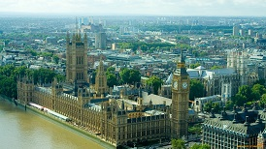
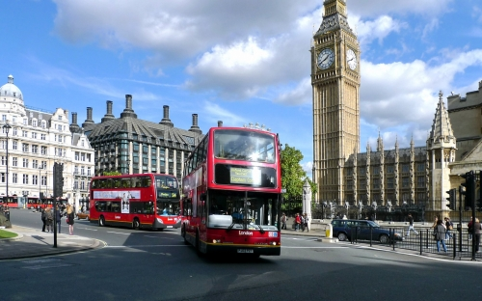
Самоанализ педагогической деятельности Сироштановой Елены Александровны, учителя английского языка МБОУ СОШ №76

Slide 2
Самоанализ
Я, Сироштанова Елена Александровна, работаю учителем английского языка в МБОУ СОШ №76, п. Гигант с 1979 года. Имею высшее образование. В 1992 году окончила Пятигорский Государственный Педагогический Институт Иностранных языков с квалификацией учитель английского языка средней школы. Имею вторую квалификационную категорию. Последнюю аттестацию проходила в ноябре 2010 года.

Slide 3
Самоанализ
Целью своей педагогической деятельности считаю формирование учебно-познавательных компетенций и ценностного отношения к иноязычной культуре, которые помогут ученику стать успешным и адаптироваться в современном обществе.

Slide 4
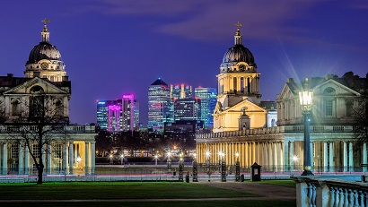
Самоанализ
Работаю над темой самообразования «Формирование ценностного отношения
к иноязычной культуре».

Slide 5
Самоанализ
Проблема повышения культурного уровня молодежи средствами иностранного языка приобретает особое значение в настоящее время, когда осуществляется широкое сотрудничество с зарубежными странами, владение иностранным языком дает доступ к культуре других народов и способствует воспитанию, образованию и всестороннему развитию личности школьника, его культуре.

Slide 6
Самоанализ
В рамках работы над темой и решением возникших проблем считаю необходимым:
Применять новые образовательные технологии в обучении английскому языку ( информационные, здоровьесберегающие, проектно – исследовательские, игровые).
Использовать информацию культурологического, этнокультурного, страноведческого, краеведческого и др. характера.
Показать учащимся значимость знания английского языка, возможность его применения в повседневной жизни для осознания себя и окружающего мира.

Slide 7
Самоанализ
Развивать познавательную активность и самостоятельность (не только давать знания в готовом виде, а научить добывать их самостоятельно).
Формировать информационную культуру (научить анализировать полученную информацию, систематизировать, обобщать, творчески перерабатывать).
Развивать мышление (научить выделять главное, определять понятия, сравнивать, решать проблемные задачи).

Slide 8
Самоанализ
Развивать творческие способности (стимулировать творческую активность учащихся, создавать условия для разных ее проявлений: пусть фантазируют, изобретают, сочиняют, рисуют, решают творческие задачи).
Развивать коммуникативные умения (научить слышать англоязычную речь, слушать и понимать друг друга, вместе искать ответы на вопросы, обсуждать и спорить).
Создавать психологически комфортную среду для изучения предмета и непосредственного общения на английском языке, чтобы каждый ребенок поверил в себя, в свои силы и возможности, чтобы научился испытывать радость от общения на английском языке.

Slide 9
Самоанализ
Учебный труд интересен, если он разнообразен, поэтому для успешного усвоения материала я провожу различные типы уроков: урок- лекция, урок - защита проектов, урок – путешествие, урок – конференция, урок - экскурсия и т.д. Мной были разработаны и проведены следующие внеклассные мероприятия:

Slide 10
Самоанализ
Круглый стол «Праздники
англо – язычных стран»
(6 класс)

Slide 11
Самоанализ
Викторина
«Лондон - столица
Великобритании»
(5 класс)

Slide 12
Самоанализ
Урок – путешествие «Соединенное Королевство Великобритании и Северной Ирландии»
(6 класс)

Slide 13
Самоанализ
Конкурс презентаций
«Англо – язычные
страны» (7 класс)

Slide 14
Самоанализ
Урок – конференция «Знаменитые люди Великобритании и Америки» (9 класс)

Slide 15
Самоанализ
Кружок английского языка «Занимательный английский язык»
(5 класс)
Праздник «День Благодарения»

Slide 16
Самоанализ
Кружок английского языка «Занимательный английский язык»
(5 класс)
Праздник «Хэллоуин»

Slide 17
Самоанализ
Учащие 5 - 11 классов не только выступали с докладами на уроках, но и представляли свои проекты на фестивале компьютерных творческих работ, выпускали страноведческие газеты, готовили презентации и видео по различным темам, представляли стихи и песни на английском языке.

Slide 18
Самоанализ
О результатах своей работы по теме самообразования и общеобразовательным проблемам выступала на заседаниях школьного методического объединения учителей английского языка. Представила опыт работы на курсах повышения квалификации в Ростовском областном институте повышения квалификации и переподготовки работников образования в 2005 году. В 2010 году прошла курсы в НОУ ВПО Института бизнеса и права по программе: «Информационные технологии в образовательном процессе». С начала 2012-2013 учебного года работаю над проблемой внедрения ИКТ в образовательный процесс и использования современных технологий.

Slide 19
Самоанализ
Любая работа приносит удовлетворение, если есть результат. В нашей профессии результат - это качество знаний учащихся и создание каждому ученику ситуации успеха в процессе освоения знаний. Результатами моей работы можно считать следующие достижения:
учащиеся умеют самостоятельно делать выводы и высказывать свое мнение на основе полученных сведений.
учащиеся освоили различные формы работы (индивидуальную, парную, групповую).

Slide 20
Самоанализ
учащиеся умеют использовать языковой материал для выражения речемыслительной деятельности, касающейся географии, политической системы, культурных и исторических традиций стран изучаемого языка.
учащиеся умеют вступать в диалогическое общение, выражая свое отношение к репликам собеседника.
учащиеся успешно представляют свои творческие, исследовательские, реферативные работы по проблеме на разных уровнях.

Slide 21
Самоанализ
В перспективе планирую продолжить работу над темой, углубив и конкретизировав отдельные моменты.

Slide 22
Презентацию подготовила
Сироштанова Е.А., МБОУ СОШ № 76,
п. Гигант, 2014 год

